Slide 1
MÁXIMOS Y MÍNIMOS MULTIPLICADORES DE LAGRANGE REGLA DE LEIBNIZ
Grupo #4: capítulos 13.7 y 13.8
Andrea García
Carlos Andrés torres
Matemáticas avanzadas

Slide 3
Contenido de la exposición
Introducción
Máximos y mínimos
Introducción
Una sola variable
Variables múltiples
Multiplicadores de Lagrange
Regla de Leibniz
Referencias bibliográficas

Slide 4
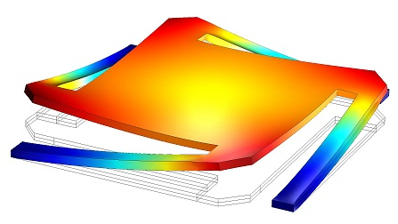
Preguntas frecuentes
¿Cómo puedo disminuir el peso de este componente garantizando la resistencia a la fuerza que soporta al mismo tiempo?
¿Cuál es la mejor combinación de los parámetros para mejorar la ejecución de una actividad especifica?
Notes:
Optimización geométrica
Optimización de parámetros

Slide 5
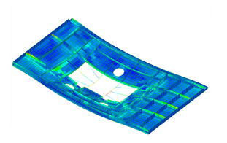
Investigación recientes
Notes:
Leer las preguntas: responder.. las posibilidades son realizar optimización geométrica y optimización de parámetros.
Son muchas las investigación que se desarrollan con el fin de optimizar, en todas las áreas de la ingeniería, así como también en soluciones médicas… etc… en ingeniería civil tenemos un caso especial.. hablar del proy de begis
Dada esta necesidad se han desarrollado números métodos de resolución, que se pueden clasificar principalmente en tres, por nombrar algunos.. tenemos…

Slide 6
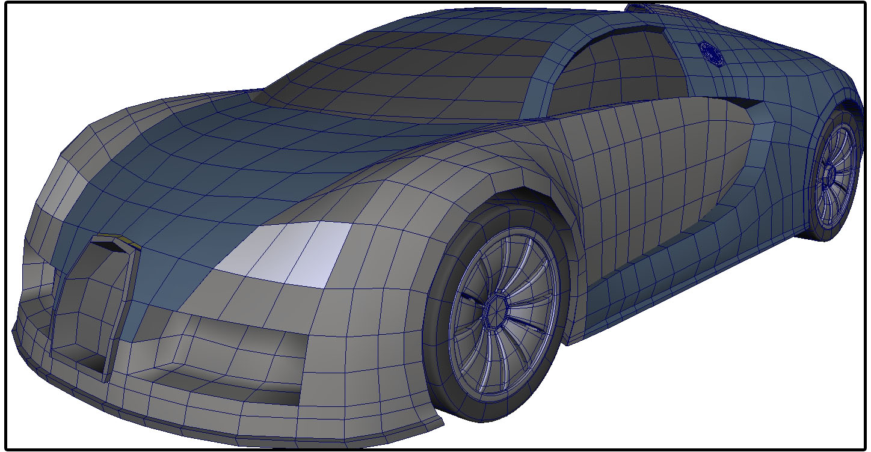
Metodologías adicionales y optimización
Método Simplex (para problemas convexos lineales)
Métodos de punto interior
Resolución por elipsoides
Resolución por subgradientes
Resolución por proyección de subgradientes.
El método de máximos y mínimos de Fermat.
Optimización por enjambre de partículas.
Resolución mediante cálculo
Resolución mediante técnicas de búsquedas
Resolución mediante técnicas de convergencia de soluciones.
Notes:
http://www.redalyc.org/pdf/695/69520207.pdf
Los métodos de resolución de problemas de optimización se pueden clasificar en tres tipos diferentes:

Slide 7
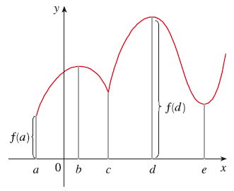
Máximos y mínimos: definición
Son los valores mas grandes y mas pequeños que toma una función en un punto situado ya sea dentro de una región particular o en el dominio de la función.

Slide 8
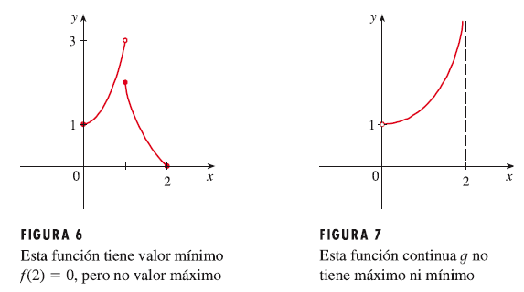
Máximos y mínimos: definición

Slide 9
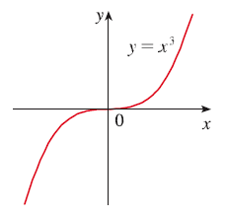
Máximos y mínimos: definición

Slide 10
Ejemplo definiciones 6 y 7

Slide 11
Ejercicio (1)

Slide 12
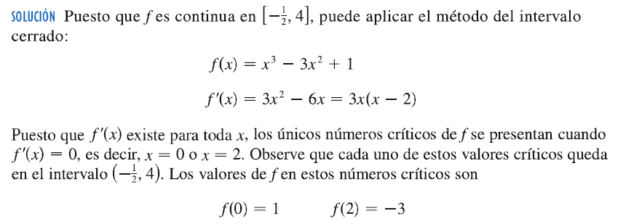
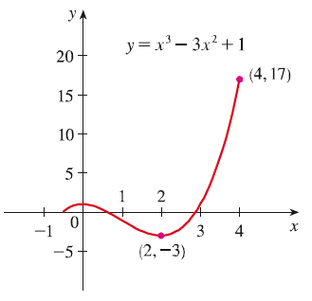
Ejercicio (1.2)

Slide 13
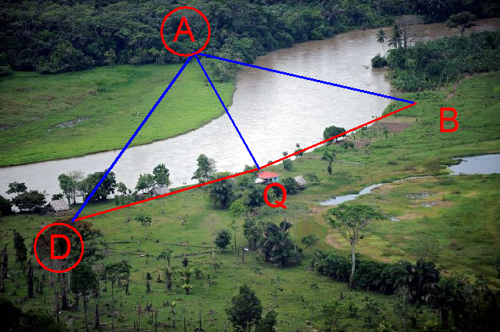
Ejercicio de aplicación (1): una sola variable
Una compañía de teléfonos desea tender un cable de A hasta D. Si el costo por metro de cable es el 25% mas caro bajo el agua que por tierra. ¿Cómo debe tenderse el cable para que el costo sea mínimo?

Slide 14
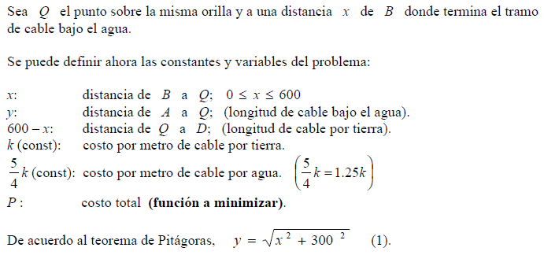
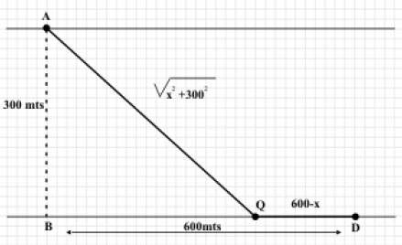
Solución del ejercicio (1)

Slide 15
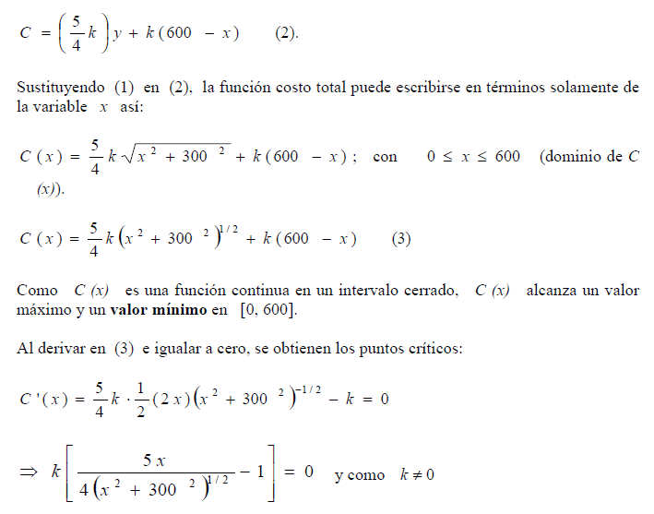
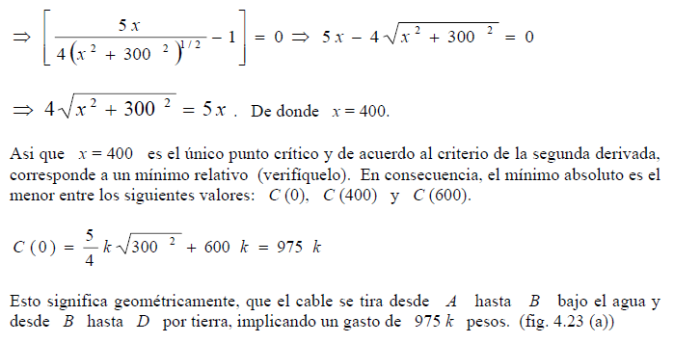
Solución del ejercicio (1)

Slide 16
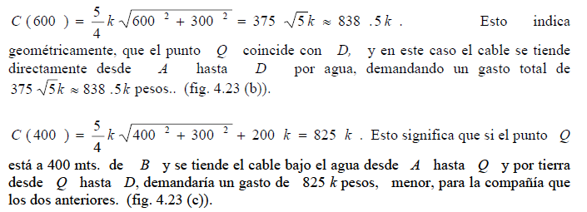
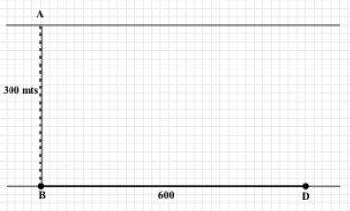
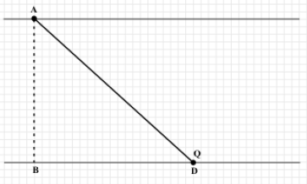
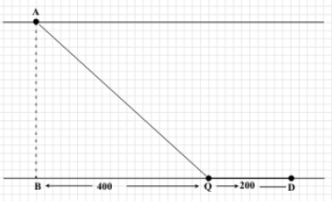
Solución del ejercicio (1)

Slide 17
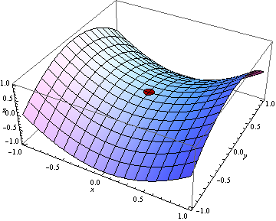
Variables múltiples
Se extienden las ideas de máximos y mínimos vistos en el caso de una variable, de esta forma se tiene:
Lo anterior es necesario pero no suficiente para hallar un máximo y mínimo, se tienen 3 limitantes.
1. El punto indicado cumple que las derivadas parciales son iguales a cero pero f(t,0)>0 y f(0,t)<0, lo anterior se conoce como “saddle”.
Teorema 1
Condiciones necesarias de extremo relativo:

Slide 18
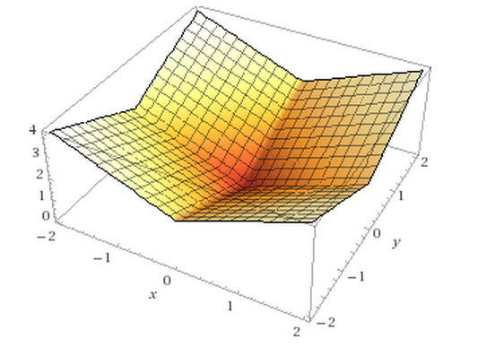
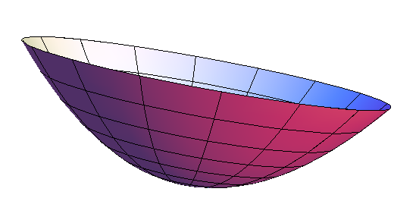
Variables múltiples
2. Las condiciones no tienen sentido para aquellos puntos en los que f, no tenga derivadas parciales.
En (0,0) hay un mínimo, pero no tiene derivadas parciales
3. Las condiciones no se verifican en los puntos frontera del conjunto D.
Si D={(x,y) E R^2}
Ésta función alcanza el máximo absoluto en los puntos de frontera, pero allí sus derivadas parciales no se anulan simultáneamente.

Slide 19
Variables múltiples
Obtenemos como puntos críticos los puntos que cumplen con el teorema 1 o para los cuales no existe alguna de las derivadas parciales; a ellos le hacemos la revisión de la segunda derivada.
Teorema 2
Sea f(x,y) una función real con derivadas parciales primeras y segundas en un conjunto abierto, y sea (a,b) E D, un punto crítico de f(x,y):

Slide 20
MÉTODO ALTERNATIVO
1. Formar la matriz de derivadas parciales evaluadas en el punto crítico.
2. Hallar los valores propios de la matriz
Det(A- λ I) = 0
3. Evaluar bajo las siguientes condiciones, si:
$λ_{i}$>0 mínimo
$λ_{i}$<0 máximo
$λ_{i}=<0 ó>0$ silla

Slide 21
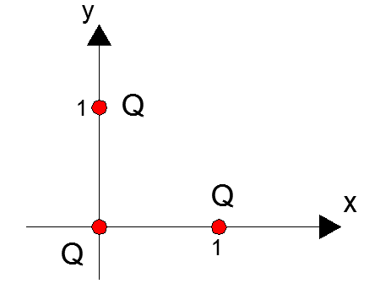
Ejercicio de aplicación (2)
Sean tres cargas, cada una de fuerza Q coulombs, son ubicadas en el plano x,y en los puntos (0,1), (1,0) y (0,0). Determine su estabilidad superponiendo los potenciales inducidos por las cargas individuales dadas.
Notes:
http://es.scribd.com/doc/229805229/Aplicaciones-de-Minimos-y-Maximos-en-La-Ingenieria-Civil-2#scribd

Slide 22
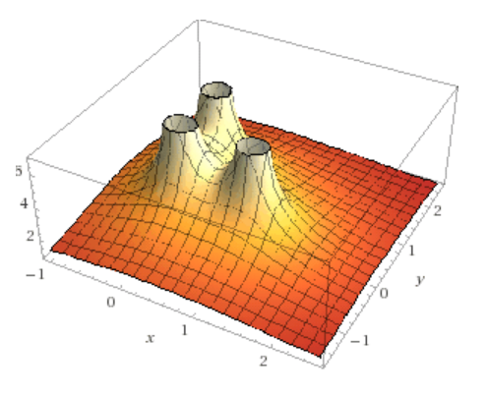
Ejercicio de aplicación (2)
Buscar los puntos críticos
X= 0.0475 Y= 0.5130
2. Matriz A
3. Valores propios
$λ_{1}=−14.42 λ_{2}=31.6$punto silla

Slide 23
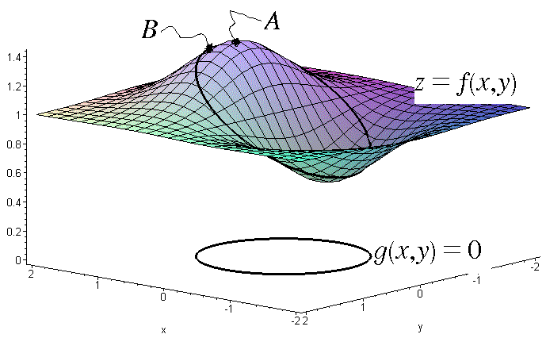
Multiplicadores de Lagrange
¿Qué sucede con las funciones cuyas variables están relacionadas mediante una o más ecuaciones?
Función a optimizar: f(x,y,z)
Restricciones g1(x,y,z)=0
Restricciones g2(x,y,z)=0
Crear una función auxiliar
Notes:
Lamda y miu son nuevas variables, llamadas multiplicadores de lagrange

Slide 24
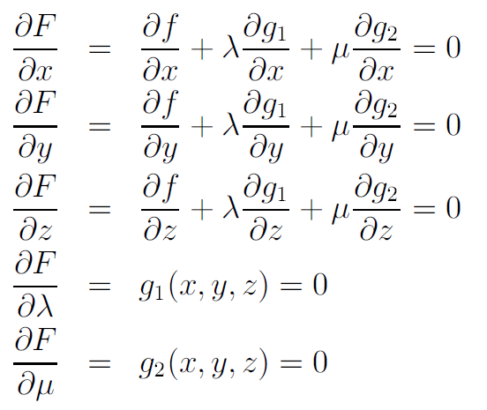
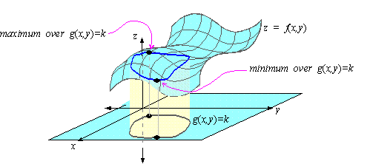
Multiplicadores de Lagrange
2. Obtener los puntos críticos de la función auxiliar F

Slide 25
Multiplicadores de Lagrange
3. Formar una lista con los puntos (x,y,z) tales que (x,y,z,λ,μ), sea un punto obtenido en el paso anterior y los vectores Δg1(x,y,z) y Δg2(x,y,z) linealmente independienes.
4. Continuar el análisis del problema en la forma usual a partir de la lista de puntos obtenida en el paso anterior.

Slide 26
Ejercicio de aplicación (3): Variables múltiples.
Notes:
http://www.editorial-club-universitario.es/pdf/4450.pdf

Slide 27
Ejercicio de aplicación (2): Variables múltiples.

Slide 28
Ejercicio de aplicación (2): Variables múltiples.

Slide 29
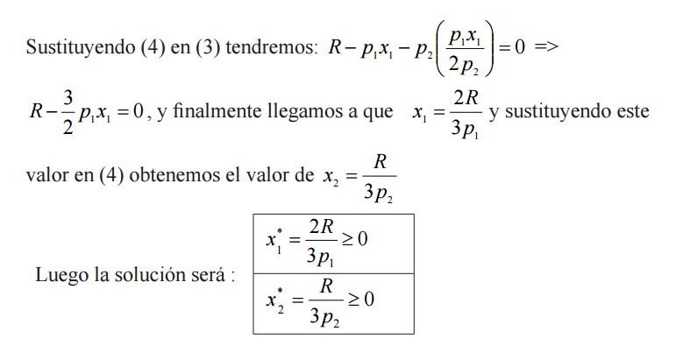
Ejercicio de aplicación (2): Variables múltiples.

Slide 30
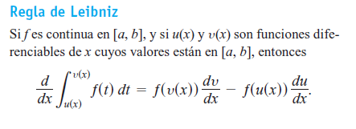
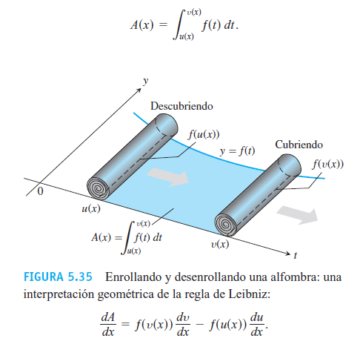
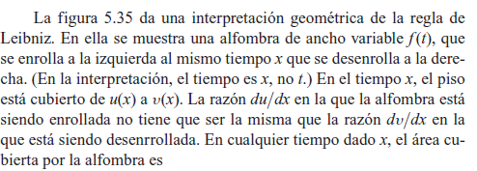
Regla de Leibniz

Slide 31
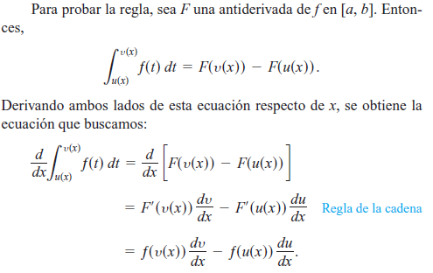
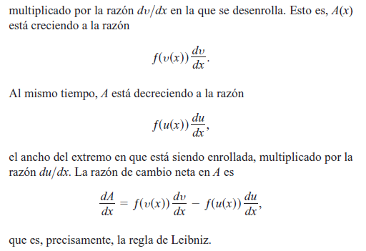
Regla de Leibniz

Slide 32
Referencias bibliográficas
http://www.dma.fi.upm.es/docencia/primerciclo/calculo/Grupo1B/multivar.pdf
Stewart, James. Calculo de una variable. Sexta Edición.
http://www.biblioises.com.ar/Contenido/500/510/Guia%201%20Funciones.pdf
Thomas, George. Calculo una variable. Decima Edición. Pag.393.

